Slide 1
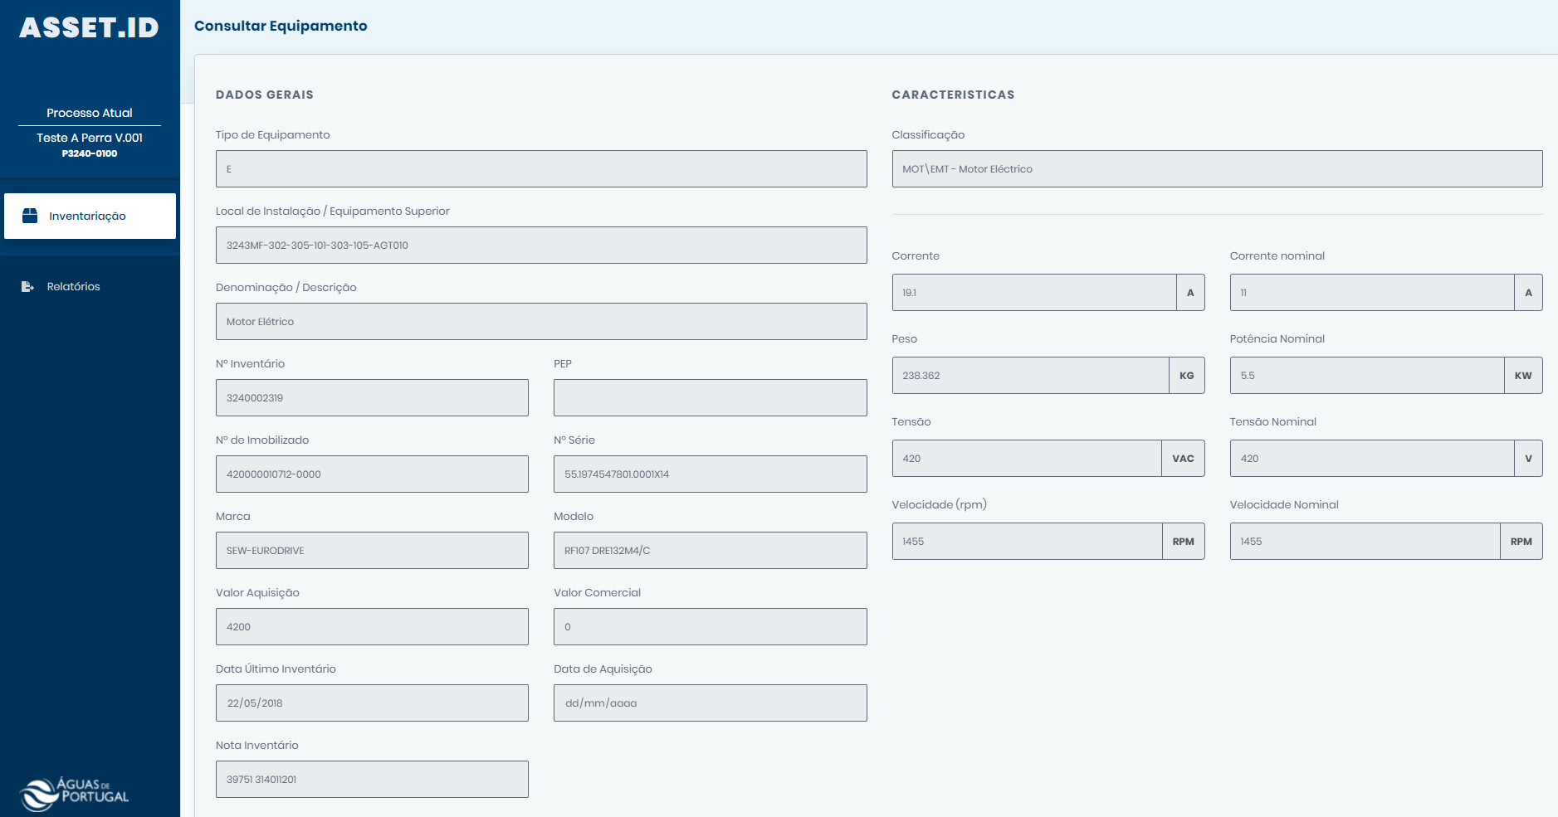
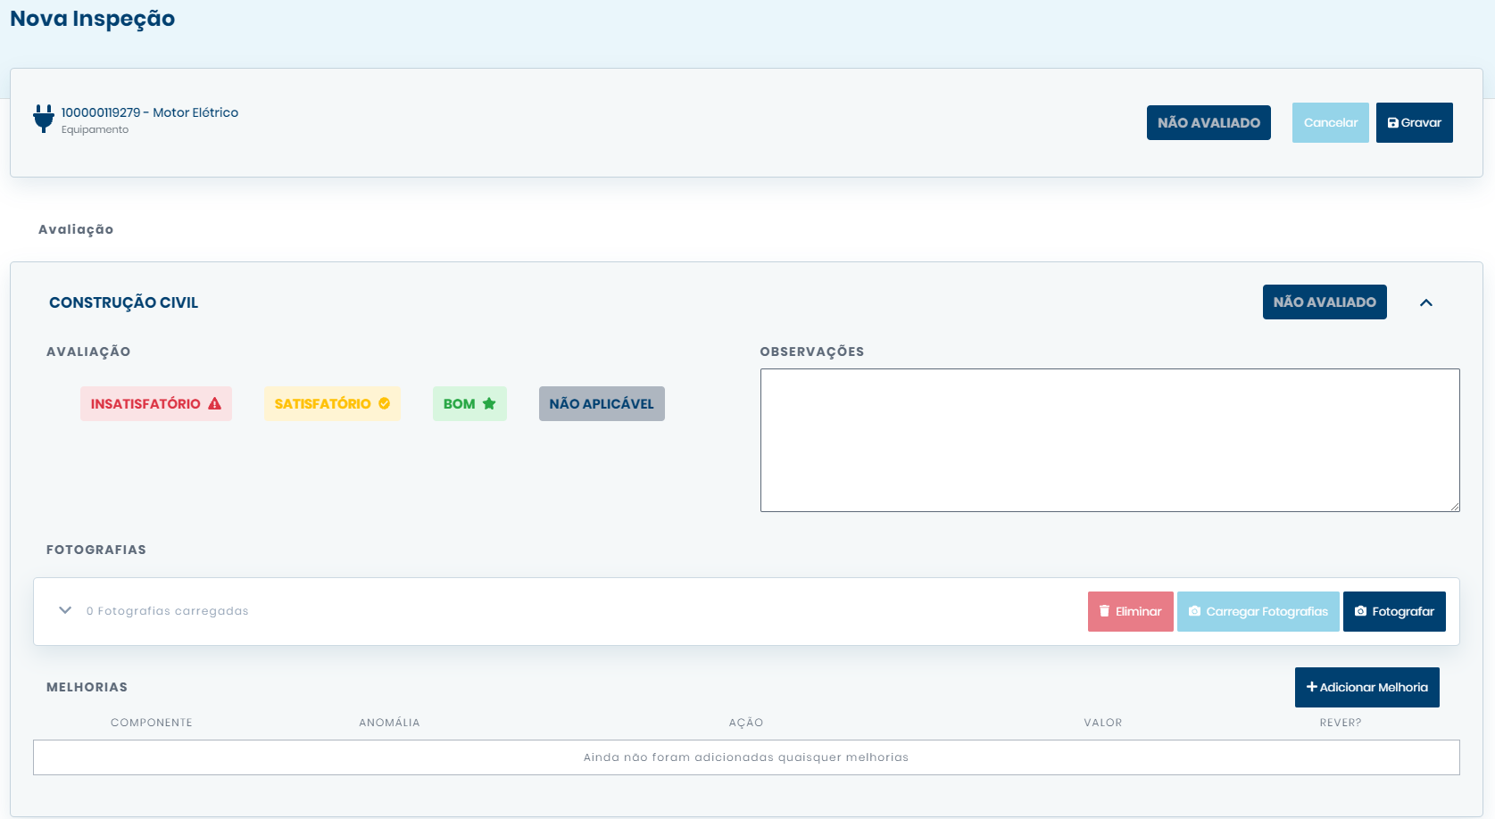
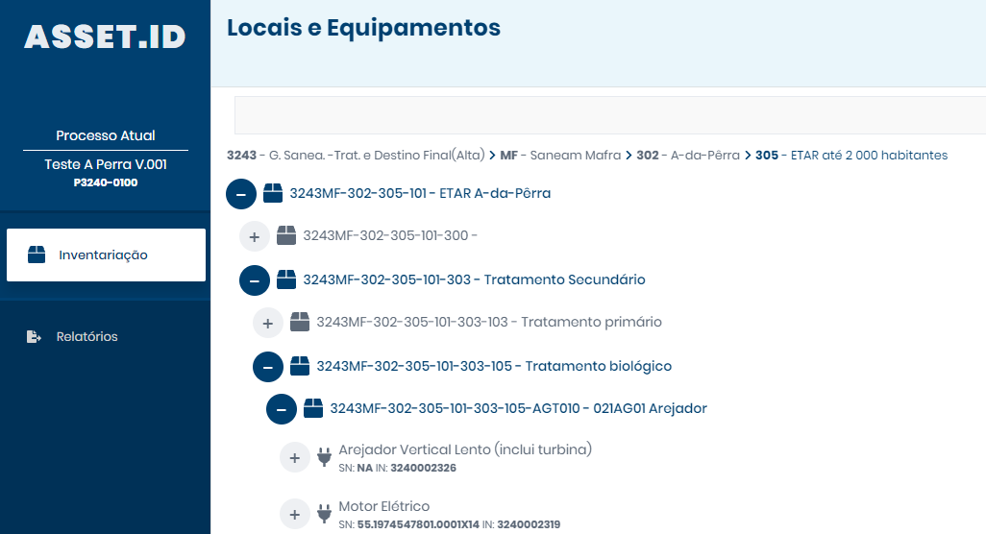
digitalização dos processos de inventariação e inspeção de ativos do ciclo urbano da água
Gonçalo Nuno MENDES¹, José GASCÃO¹, Miguel ROLDÃO¹, Sara ANTUNES¹
1. AdP VALOR, Rua Visconde de Seabra 3, 1700-421 Lisboa, goncalo.mendes@adp.pt, j.nunes@adp.pt, m.roldao@adp.pt, s.antunes@adp.pt
DESCRIÇÃO DA APLICAÇÃO
CONCLUSÃO
MÓDULO DE INVENTARIAÇÃO DE ATIVOS
Ferramenta de inventariação de base normalizada, onde o utilizador credenciado poderá criar um Inventário Operacional de raiz, ou carregar um Inventário Operacional existente para validação/atualização.
O ASSET.ID permite:
ter Estruturas de Localização hierárquicas com diferentes níveis
classificar os níveis fazendo variar os respetivos campos de caracterização
atribuir codificações únicas por nível
gerir a Estrutura de Localização por criação ou extinção de localizações
criar novos Ativos Operacionais e/ou atualizar dados dos existentes
caracterizar o Ativo Operacional com atributos de caracterização
Outras capacidades complementares:
captação e associação direta in situ de registos fotográficos
consulta de registos fotográficos anteriores associados a um Ativo Operacional
uso compatibilizado de vários equipamentos em simultâneo
modo offline para funcionamento locais com a ausência de rede de dados móveis
extração de relatórios para validação e/ou upload para bases centrais de cadastro
Uma Gestão de Ativos eficaz e otimizada assenta no processamento de um grande conjunto de dados, podendo o Inventário Operacional constituir a base estruturada de referência para a sua gestão.
O ASSET.ID foi especialmente concebido como uma ferramenta que visa a criação e gestão do Inventário Operacional calibrada com esse objetivo, indo ao encontro dos requisitos e necessidades associados ao ciclo urbano da água.
O ASSET.ID é uma aplicação informática concebida pela AdP VALOR no âmbito da estratégia de digitalização do Grupo Águas de Portugal.
Visa suportar as atividades de criação e gestão de um Inventário Operacional, tendo por base as características e necessidades de uma Entidade Gestora do setor da água.
PRINCIPAIS OBJETIVOS
Garantir que o Inventário Operacional de uma Entidade Gestora cumpre com padrões normalizados e transversais.
Suportar e agilizar as ações de registo de dados em campanhas de terreno que visem a inventariação e inspeção de Ativos Operacionais.
Assegurar que o Inventário Operacional constitui uma base estruturada e válida para referenciação e gestão de dados operacionais de uma Entidade Gestora.
MÓDULO DE INSPEÇÃO DE ATIVOS
Para registo das conclusões de ações de inspeção de condição dos Ativos Operacionais, destacando-se as seguintes características principais:
ter como base o Inventário Operacional que a EG já dispõe
estar capacitado para funcionamento em modo offline e em regime de multi-equipa
prever a avaliação individualizada de construção civil, eletromecânica, instalação elétrica e instrumentação de um Ativo Operacional
complementar a inspeção com registo(s) fotográfico(s) do Ativo Operacional
identificar e caracterizar ações e/ou necessidades de melhoria
extração de relatórios para validação e/ou upload para base central

